Slide 1

MarketPulse
Аналитика маркетплейсов для e-commerce

Slide 2
Elevator Pitch: Суть Бизнес-Идеи
MarketPulse- Это аналитический инструмент для маркетплейсов, который помогает продавцам, брендам и маркетологам принимать обоснованные решения, контролируя динамику цен, позиции товаров, рейтинги продавцов и скидочные стратегии.
Сейчас многие компании используют стандартные решения, полагаясь на устаревшие данные и ручной сбор информации, что приводит к потерям продаж и недополученной прибыли. Наш продукт, основанный на автоматизированном парсинге данных и визуализации в Power BI, обеспечивает оперативный мониторинг рынка и историческую аналитику, позволяя экономить ресурсы и увеличивать прибыль за счёт более точного ценообразования.

Slide 3


Команда: Движущая Сила Проекта
Дастан Баймагамбетов CEO, основатель
главный разработчик. Эксперт в области парсинга данных и аналитики рынка.
Сейтказы Ертыс Сооснователь,
Отвечает за стратегию развития и внедрение новых инструментов.

Slide 4
Проблема и Решение: Почему Это Важно
Описание проблем Решение проблемы
●Проблема 1
●MarketPulse помогает продавцам, брендам и маркетологам решать проблему неэффективной аналитики маркетплейсов, предоставляя:
○Отсутствие оперативного контроля над изменениями цен, позиций товаров и рейтингами продавцов на маркетплейсах.
●Мониторинг цен: Анализ изменений по конкурентам в реальном времени.
●Проблема 2
○Трудности в сборе и обработке больших объёмов данных (до 20 млн строк), что ограничивает возможности существующих аналитических решений.
●Рейтинг продавцов: Отслеживание отзывов, динамики цен и позиций в выдаче.
●Отслеживание скидок: Выявление стратегий снижения цен и своевременное реагирование.
●Проблема 3
○Неэффективность ручного мониторинга и использования статичных отчетов, что ведет к потере конкурентного преимущества и снижению прибыли.
●Исторические данные: Ретроспектива динамики цен, рейтингов и отзывов для глубокого анализа трендов.
●Технология парсинга данных и визуализация в Power BI позволяют получить точную и актуальную аналитику, что значительно сокращает затраты времени и повышает эффективность работы.

Slide 5
Бизнес-Модель и Монетизация: Как Мы Зарабатываем
Модель
SaaS-подписка с ежемесячной или годовой оплатой.
Подписка на базовый и расширенный функционал.
Дополнительные услуги по кастомизации аналитических отчётов.
Ценность для клиентов
Экономия времени и ресурсов благодаря автоматизированному сбору данных.
Повышение конкурентоспособности за счёт точной аналитики и прогнозирования.
Гибкие тарифы, позволяющие выбрать нужный функционал.
Прибыль
Основной доход: ежемесячные/годовые подписки.
Дополнительный доход: кастомизация отчётов и партнёрские соглашения с маркетплейсами и брендами.
Средний чек: $100–$500 в месяц в зависимости от выбранного пакета услуг.

Slide 6
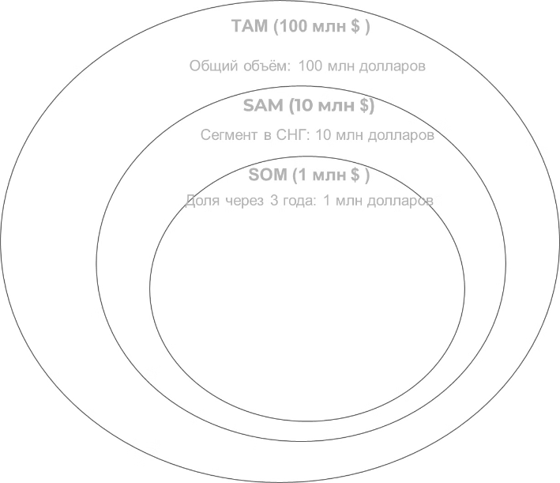
Рынок: TAM, SAM, SOM
⬩PAM – Potential Available Market - это глобальный рынок, не ограниченный географией или другими факторами.
⬩TAM - Total Available or Addressable Market - Глобальный рынок аналитики e-commerce, оцениваемый в 100 миллионов долларов.
⬩SAM- Segmented Addressable Market or Served Available Market – Рынок аналитических решений для маркетплейсов в СНГ и странах с развивающейся электронной коммерцией – 10 миллионов долларов.
⬩SOM- Serviceable Obtainable Market - Реалистичная доля рынка, которую можно захватить в ближайшие 3 года – несколько миллион долларов

Slide 7
Конкуренты и Преимущества: Почему Мы Лучше
Основные критерии
MarketPulse
MPStats
Moneyplace
SellerFox
Мониторинг цен в реальном времени
✅
✅
✅
✅
Исторические данные (1+ год)
✅
✅
✅
✅
Рейтинги/отзывы продавцов
✅
✅
❌
✅
Отслеживание скидок и промо-акций
✅
✅
✅❌
✅❌
Интеграция с Power BI
✅
❌
❌
❌
Мульти-маркетплейсный охват
✅
✅
✅
✅

Slide 8
Трекшн/Прогресс: Достижения На Сегодня
Запущена разработка аналитического инструмента MarketPulse для мониторинга маркетплейсов.
Протестировано решение на реальных данных с маркетплейса Kaspi.kz (LG, Samsung). Получен первый фидбек от пилотных пользователей.
декабрь 2024
Январь 2025
Февраль
2025
Март
2025
Зарождение идеи: Мы придумали инструмент для автоматизации аналитики маркетплейсов, чтобы упростить мониторинг цен, позиций и рейтингов. Эта идея стала отправной точкой для начала разработки MVP.
Разработка и создание первого работающего MVP (минимально жизнеспособного продукта) в течение одной недели. Прототип успешно анализирует данные с Kaspi.kz.
Завершена разработка и запуск лендинга для MarketPulse

Slide 9
Roadmap: План На Будущее
Step 4
Глобальный охват: Выход на международные маркетплейсы, локализация продукта на нескольких языках.
Корпоративные решения: Создание специализированных тарифов и функционала для крупных брендов и сетей ритейла.
Партнёрские программы: Укрепление партнёрств с ведущими платформами и агентствами, формирование экосистемы сервисов вокруг MarketPulse.
Step 3
AI-рекомендации: Внедрение алгоритмов машинного обучения для динамического ценообразования и персонализированных советов.
Глубокая кастомизация: Расширение возможностей пользовательских дашбордов, интеграция с корпоративными CRM/ERP системами.
Продвижение бренда: Активная маркетинговая кампания, участие в отраслевых конференциях и выставках.
Step 2
Новые аналитические модули: Добавление прогнозирования спроса и анализа конкурентных стратегий.
Международная экспансия: Пилотные проекты в странах СНГ, выход на другие региональные платформы.
Масштабирование инфраструктуры: Переход на более мощные облачные решения для хранения и обработки данных.
Step 1
Расширение интеграций: Подключение новых маркетплейсов (Halyk Market, Ozon, Wildberries).
Улучшение производительности: Оптимизация обработки больших объёмов данных (20+ млн строк).
Усиление команды: Привлечение специалистов по Big Data и продажам.

Slide 10
Hidden Slides (Примеры тем для вопросов):
Бизнес-модель (Canvas):
Партнёры: маркетплейсы (Kaspi.kz, Halyk Market, Ozon, Wildberries), провайдеры данных.
Виды деятельности: автоматизированный парсинг, обработка больших данных, визуализация в Power BI.
Ценностное предложение: оперативная аналитика, исторический анализ, экономия времени и ресурсов.
Клиентские сегменты: продавцы, бренды, маркетологи.
Доходы: SaaS-подписка, кастомизация, партнёрские соглашения.
Технические подробности:
Архитектура: модульный парсинг, облачное хранение, Power BI дашборды.
Технологический стек: Python, JavaScript, Scrapy/Selenium, AWS/GCP/Azure.
Масштабируемость: обработка до 20 млн строк с переходом на Big Data решения (Spark, Hadoop).
Безопасность: шифрование, GDPR.
Элементы гордости:
Успешный пилот на Kaspi.kz (LG, Samsung) с автоматическим сбором данных.
Положительные отзывы первых клиентов и активные переговоры с брендами.
Ключевые метрики: сокращение времени анализа и повышение точности прогнозов.

